Slide 1
Problematika edukace žáků se sociálním znevýhodněním
Komunikace s rodiči žáků se sociálním znevýhodněním
PhDr. Zbyněk Němec, Ph.D.

Slide 2
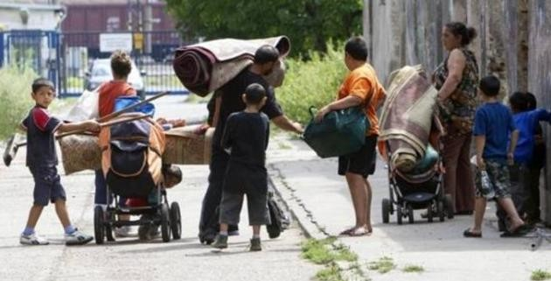
Proč pro rodiče sociálně znevýhodněných žáků není vzdělání prioritou?
Zdroj: http://www.romea.cz/en/news/czech/czech-survey-on-migration-in-socially-excluded-localities-finds-people-move-too-frequently-either-to-escape-debt-or-because-2 (online, cit. 2020-04-14)

Slide 3
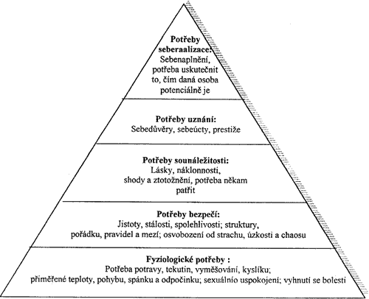
Důležité je uvědomit si, že rodiny žáků se
sociálním znevýhodněním často řeší závažnější
problémy než je neúspěch dětí ve vzdělávání!
Hierarchie lidských potřeb podle
Abrahama Maslowa (1943)
Zdroj: http://clanky.rvp.cz/clanek/o/p/2214/USPOKOJOVANI-POTREB-DITETE-V-PODMINKACH-SOUCASNE-MATERSKE-SKOLY.html

Slide 4
Komunikace s rodinami žáků se sociálním znevýhodněním
Cíle v komunikaci s rodinami žáků:
Zprostředkovat informace mezi školou a rodinou
Zprostředkovat rodičům zpětnou vazbu ke školním výkonům žáka.
Zajistit pravidelnou školní docházku žáků.
Porozumět rodinnému prostředí žáků.
Přivést rodiče do školy (nebo pedagogy do rodiny).
Podmínky pro komunikaci s rodinami: 1. Znalost rodinného prostředí a jeho zvyklostí. 2. Postupné budování důvěry.

Slide 5
Tabulka: Co děláte, když chcete, aby mělo dítě lepší výsledky ve škole?
(Lábusová, Vávra, Radostný, Šmídová, 2012, s. 6-7)
Výzkumný soubor |  | počet | procentní podíl
Romský rodič (n = 17) | Učíte se s ním | 11 | 36,7
 | Požádáte někoho z rodiny, aby se s ním učil | 3 | 10,0
 | Zajistíte doučování – kde a jak | 15 | 50,0
 | Zajdete za učitelem/ učitelkou | 1 | 3,3
 | Celkem odpovědi | 30 | 100,0
Rodič imigrant (n = 18) | Učíte se s ním | 11 | 36,7
 | Požádáte někoho z rodiny, aby se s ním učil | 3 | 10,0
 | Zajistíte doučování – kde a jak | 6 | 20,0
 | Zajdete za učitelem/ učitelkou | 6 | 20,0
 | Často se stává, že nemáte žádnou pomoc a sama nemáte možnost dítěti pomoci | 1 | 3,3
 | Jiné | 3 | 10,0
 | Celkem odpovědi | 30 | 100,0

Slide 6
Komunikace s rodiči žáků – základní pravidla
projevujeme rodičům žáka respekt a úctu
zohledňujeme vyšší důraz na neverbální komunikaci
chválíme žáka za cokoli, za co chválit jde
uznáváme těžkosti, se kterými se rodina potýká
hledáme vstřícná řešení, ale nepodléháme tlaku při vyžadování neoprávněných výhod
poukazujeme nejen na hodnotu vzdělání pro budoucnost, ale i na možnosti okamžitého každodenního využití znalostí žáka/ potřeba tematizovat kariérní možnosti žáka/žákyně
kritiku sdělujeme citlivě, v soukromí
zvažujeme formy hodnocení (preference známek před slovním hodnocením)

Slide 7
zdroje
Lábusová, A., Vávra, M., Radostný, L., Šmídová, M. (2012) Analýza rodina a škola. [online, cit. 2014-04-14] Praha: Člověk v tísni o.p.s. Dostupné z: http://varianty.cz/download/pdf/analysis_9.pdf
Němec, Z. a kol. (2019). Vzdělávání žáků se sociálním znevýhodněním. Praha: Verlag Dashöfer. ISBN 978-80-87963-84-5.
Němec Z. a kol. (2014) Asistence ve vzdělávání žáků se sociálním znevýhodněním. Praha: Nová škola o.p.s. 2014. ISBN 978-80-903631-9-9. Dostupné z: http://www.asistentpedagoga.cz/asistence-ve-vzdelavani-zaku-se-socialnim-vzdelavanim

